Slide 1
নির্দেশনা স্লাইড
এই পাঠটি শ্রেণি কক্ষে উপস্থাপনের সময় প্রয়োজনীয় নির্দেশনা প্রতিটি স্লাইডের নিচে Slide Note সংযোজন করা হয়েছে । আশা করি সম্মানিত শিক্ষকগণ পাঠটি উপস্থাপনের পূর্বে উল্লেখিত Note দেখে নিবেন। এছাড়াও শিক্ষক প্রয়োজনবোধে তাঁর নিজস্ব কৌশল প্রয়োগ করতে পারবেন।

Slide 2
মেহেরপুর সরকারি টেকনিক্যাল স্কুল ও কলেজ, মেহেরপুর এ
স্বাগত

Slide 3
পরিচিতি
শিক্ষক পরিচিতি
পাঠ পরিচিতি
শ্রেণীঃ দ্বাদশ
বিষয়ঃ এগ্রো মেশিনারী
অধ্যায়ঃ ২.৩
প্রকৌঃ মোঃ শফি উদ্দীন
ইন্সট্রাক্টর (ফার্ম মেশিনারী)
shofiuddintsc@gmail.com
01730-878558 01619346487
Shofi Uddin agro Machinery
Shofi Uddin Shofi Uddin
M / IEB 19010
পাঠের বিষয়বস্তুঃ
স্টিম পাওয়ার প্ল্যান্ট

Slide 4
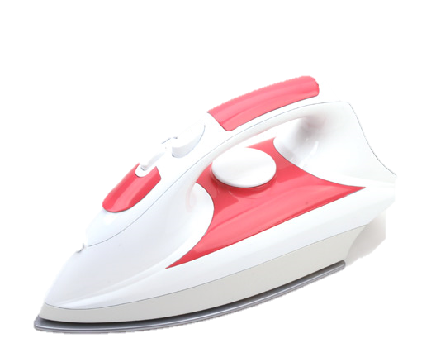
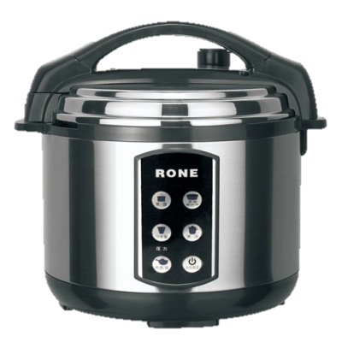
কী দেখছো!
কী দিয়ে চলে?
Notes:
সম্মানিত শিক্ষক মন্ডলি ছবি দেথেয়ে প্রশ্ন করবেন এবং পরবর্তী ধাপে পাঠ ঘোষণা করবেন

Slide 5
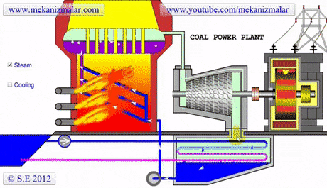
আজকের পাঠ
স্টিম পাওয়ার প্লান্ট

Slide 6
শিখনফল
স্টিম পাওয়ার প্ল্যান্ট কী তা বলতে পারবে
বয়লার কত প্রকার ও কী কী তা বলতে পারবে
বয়লারের বিভিন্ন যন্ত্রাংশ উল্লেখ করতে পারবে
ইকোনোমাইজার কী তা বলতে পারবে
স্টিম পাওয়ার প্ল্যান্টের কার্যপ্রনালী বর্ণনা করতে পারবে

Slide 7
বিষয়বস্তু
স্টিম পাওয়ার প্ল্যান্ট কী
স্টিম বয়লারের প্রকারভেদ
স্টিম বয়লারের বিভিন্ন যন্ত্রাংশ
স্টিম পাওয়ার প্ল্যান্টের
কার্যপ্রণালী

Slide 8
স্টিম পাওয়ার প্ল্যান্ট
স্টিম পাওয়ার প্ল্যান্ট একটি বিদ্যুৎ উৎপাদন কেন্দ্র যেখানে বৈদ্যুতিক জেনারেটর স্টিম বা বাষ্প দ্বারা পরিচালিত হয়। পানি উত্তপ্ত হয়ে বাষ্পে পরিণত হয় এবং উক্ত বাষ্প টারবাইনকে ঘুরায়। টারবাইনের সাথে জেনারেটর কাপলিং করা থাকে। ফলে বিদ্যুৎ উৎপাদিত হয়।

Slide 9
স্টিম বয়লার
ওয়াটার টিউব
ব্যবকক এবং উইলকক
ইয়ারো
ফায়ার টিউব
স্টারলিং
স্টিম বয়লারের প্রকারভেদ

Slide 10
ওয়াটার টিউব বয়লার | ফায়ার টিউব বয়লার
১। ওয়াটার টিউবের ভিতর দিয়ে প্রবাহিত হয় | ১। ফায়ার টিউবের ভিতর দিয়ে প্রবাহিত হয়
২। টিউবের বাইরে আগুন প্রবাহিত হয় | ২। টিউবের বাইরে পানি প্রবাহিত হয়
৩। বড় বড় পাওয়ার হাউজে ব্যবহৃত হয় | ৩। তুলনামুলক ছোট পাওয়ার হউজে ব্যবহৃত হয়
৪। দক্ষতা বেশী | ৪। দক্ষতা তুলনামুলক কম

Slide 11
স্টিম বয়লারের বিভিন্ন যন্ত্রাংশ
বাষ্পকে সুপার হিট করার প্রয়োজন হলে বাষ্পকে এই সুপার হিটার টিউবের ভিতর দিয়ে প্রবেশ করানো হয়
ওয়াটার গেজ একটি গ্লাস টিউব। উহা দ্বারা পানির পরিমাণ নির্ণয় করা যায়। এর সাথে প্রেসার গেজও থাকে
সুপার হিটার
ওয়াটার গেজ ও প্রেসার গেজ
এই ভালভ অতিরিক্ত বাষ্পের চাপকে নিয়ন্ত্রণ করে এবং বয়লারক বিপদের হাত থেকে রক্ষা করে
বয়লার হতে বাষ্পকে অন্য কোন পাইপ লাইনে সংযোগ করতে বা স্টপ করতেও এই ভালভ ব্যবহৃত হয়
সেফটি ভালভ
স্টপ ভালভ
ছবিতে ক্লিক কর

Slide 12
স্টিম বয়লারের বিভিন্ন যন্ত্রাংশ
এই ভালভ বয়লারের তলদেশে বসানো হয়। বয়লারকে ধুয়ে ময়লা পানি খালি করার জন্য ব্যবহৃত হয়
এই ভালভ পানি সরবরাহ লাইনে বসানো হয়। বয়লারে প্রয়োজনের অতিরিক্ত পানি সরবরাহ করতে দেয় না
ব্লো-অফ-ভালভ
ফিড ভালভ
বয়লারে অতিরিক্ত তাপের সৃষ্টি হলে এই প্লাগ গলে গিয়ে বয়লারকে বিপদের হাত থেকে রক্ষা করে
এই পাম্প ফিড ভালভের মাধ্যমে বয়লারে পানি সরবরাহ করে। সেন্ট্রিফিউগ্যাল বা রেসিপ্রকেটিং পাম্প হতে পারে
ফিউজিবল প্লাগ
ফিড পাম্প
ছবিতে ক্লিক কর

Slide 13
স্টিম বয়লারের বিভিন্ন যন্ত্রাংশ
বয়লারের ইফিসিয়েন্সি বাড়ানোর জন্য ওয়াটার প্রিহিটিং করাই এর কাজ। উদা: ইকেনোমাইজার ও একজস্ট স্টিম ফিড ওয়াটার হিটার
ইকোনোমাইজার এর সাহায্যে ফ্লু গ্যাস এর তাপ দিয়ে ফিড ওয়াটারকে উষ্ণ করা হয়। তাপীয় দক্ষতা বৃদ্ধির জন্য ব্যবহৃত হয়।
ফিড ওয়াটার হিটার
ইকোনোমাইজার
এই ভালভ পানি সরবরাহ লাইনে বসানো হয়। ইহা বয়লারে প্রয়োজনের অতিরিক্ত পানি সরবরাহ করতে দেয় না
স্টিম সেপারেটর
ছবিতে ক্লিক কর

Slide 14
ভিডিও টি লক্ষ্য কর

Slide 15
দলীয় কাজ
?
স্টপ ভালভ
ভিড ভালভ
ভিড পাম্প
ইকোনোমাইজার

Slide 16
মুল্যায়ন
স্টিম পাওয়ার প্ল্যান্ট কী ?
বয়লার কত প্রকার ও কী কী?
বয়লারের বিভিন্ন যন্ত্রাংশ উল্লেখ কর।
ইকোনোমাইজার কী কাজে ব্যবহৃত হয়?
স্টিম পাওয়ার প্ল্যান্টের কার্যপ্রণালী বর্ণনা কর।

Slide 17
বাড়ির কাজ
ওয়াটার টিউব বয়লার ও ফায়ার টিউব বয়লারের মধ্যে পার্থক্য লিখে আনবে।

Slide 18
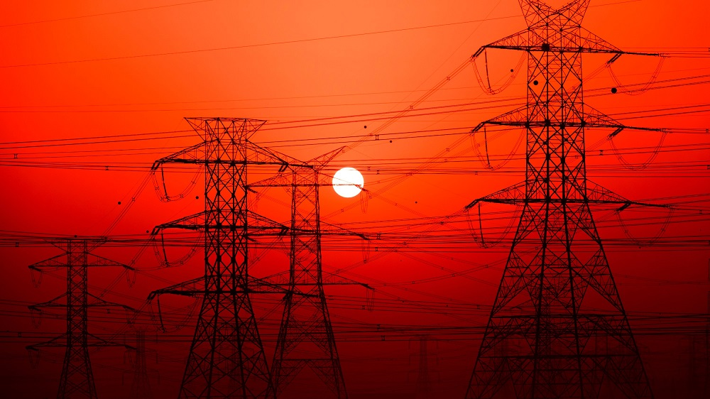
ধন্যবাদ

